Slide 1
Медицинские отходы. Риски при обращении с медицинскими отходами Группа 2
Руководитель – Текебаев К.О., к.м.н.,
врач высшей категории
Исполнители:
Баронова Е.Н. – гл. медсестра
ТОО клиника «Аланда» г.Астана
Бекетова Е.А. – гл.медсестра ТОО «Приват клиник» г.Алматы
Бейсенова А.К. – гл. медсестра ГКП на ПХВ «ГМБ
УЗ акимата Жамбыльской области

Slide 2
Участник №1
Баронова Е.Н. – главная медицинская сестра ТОО «Клиника Аланда» г.Нур-Султан
Задание - выявить и составить перечень рисков (не менее 5) по теме «Медицинские отходы» и каждому риску дать подробное обоснование.

Slide 3
Клиника Аланда
2. Центр женского здоровья, в составе которого:
Кабинет гинекологии и маммологии;
Кабинет ведения беременных;
3.Центр лабораторной медицины:
Отдел общеклинической лаборатории,
Биохимической, иммунологический ,цитологические,.
4.Центр ядерной медицины и лучевой диагностики
Отдел ультразвуковой функциональной диагностики;
Мощность Клиника Аланда на 200 посещений в смену. В Клинике имеются отделения и кабинеты:
1. Лечебно-консультативный центр, в составе которого:
Кабинет эндокринологии;
Кабинет клинической , аллергологии, пульмонологии;
Кабинет офтальмологии;
Кабинет гастроэнтерологии;
Отделение стационарозамещающей помощи и амбулаторной хирургии;
Отделение анестезиологии и реанимации;
Кабиет оториноларингологии;
Кабинет уронефрологии;
Кабинет кардиоревматологии;
Кабинет эндоскопии;
Кабинет неврологии
Кабинет педиатрии.

Slide 4
Цель и задачи
Цель: Определить риски при обращении с медицинскими отходами и разработать меры по снижению рисков с использованием мультимодального подхода.
Задачи:
1.Определить основные категории и источники отходов в медицинском учреждении.
2. Описать возможные риски, связанные с воздействием медицинских отходов.
3. Дать обоснование рискам при обращении с медицинскими отходами.
4. Разработать меры по снижению рисков при обращении с медотходами с использованием мультимодального подхода.

Slide 5
Нормативно-правовые акты при работе с медицинскими отходами
1. Кодекс «О здоровье народа и системе здравоохранения».
от 07.07.2020 г. статья 100. Обращение медицинских отходов
2. Приказ № 96 от 11.08.2020 г. Об утверждении Санитарных правил «Санитарно-эпидемиологические требования к объектам здравоохранения»
3.Приказ №68 от 29.07.2022 г. Об утверждении Санитарных правил "Санитарно-эпидемиологические требования к организации и проведению дезинфекции, дезинсекции и дератизации"
4.Постановление №211 от 27.11.2020 г. Об утверждении правил обязательного конфиденциального медицинского обследования на наличие ВИЧ-инфекции

Slide 6
Источники медицинских отходов
Основными источниками медицинских отходов являются следующие:
больницы и другие медицинские учреждения;
лаборатории и исследовательские центры;
морги и патологоанатомические учреждения;
лаборатории, где проводятся исследования и тестирование на животных;
банки крови и службы, производящие забор крови;
дома престарелых.
В странах с высоким уровнем дохода производится, в среднем, до 0,5 кг опасных отходов на больничную койку в день; в то время как в странах с низким уровнем дохода производится, в среднем, 0,2 кг. Однако в странах с низким уровнем дохода медицинские отходы часто не сортируются на опасные и неопасные, что приводит к значительному увеличению реального количества опасных отходов.

Slide 7
Категории медицинских отходов
В соответствии с Санитарными правилами "Санитарно-эпидемиологические требования к объектам здравоохранения" Приказ Министра здравоохранения Республики Казахстан от 11 августа 2020 года № ҚР ДСМ -96/2020, классификация медицинских отходов определяется в соответствии с Базельской конвенцией о контроле за трансграничной перевозкой опасных отходов и их удалением. Для сбора каждого класса отходов используются мешки, пакеты емкости, имеющие окраски:
1) отходы класса "А" – черную;
2) отходы класса "Б" – желтую;
3) отходы класса "В" – красную;
4) отходы класса "Г" – белую;
5) отходы класса «Д» - со знаком радиации

Slide 8
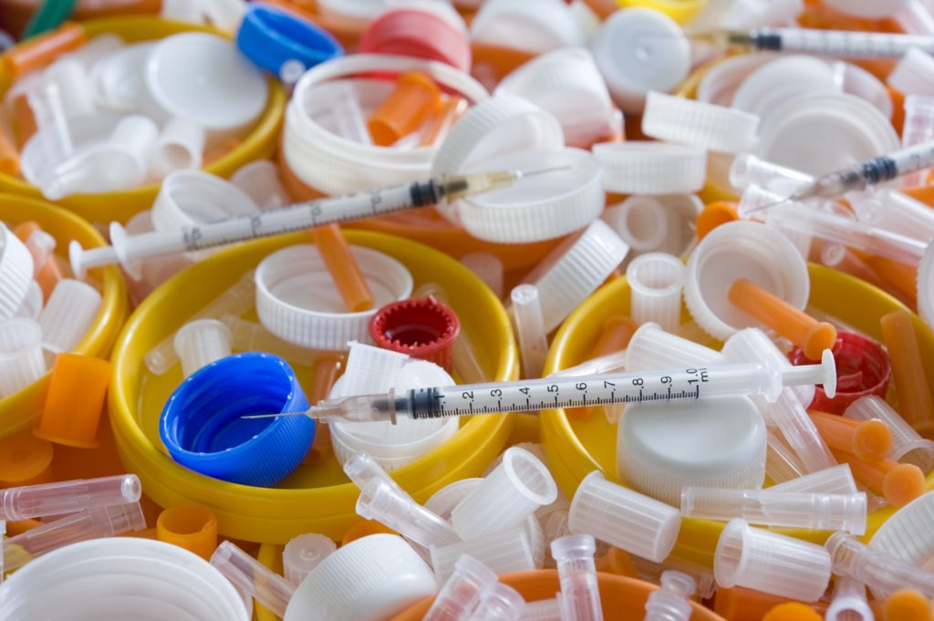
Риски при обращении с медицинскими отходами
Медицинские отходы
Они представляют огромную опасность, так как могут содержать патогенные микроорганизмы, частицы токсичных и радиоактивных веществ, а в случае бесконтрольного выхода за пределы клиник – становятся источником потенциальной эпидемии.

Slide 9
Возможные риски, связанные с обращением медицинских отходов
Риски инфекционного заражения
Риски физического поражения
Риски токсического поражения
Риски радиологического поражения
Экологический риск

Slide 10
Возможные риски, связанные с обращением медицинских отходов
Риски при обращении с МО
Риски для персонала и пациентов мед учреждения
Риски направленные на окружающую среду
Инфекционное заражение пациентов
Размещение на полигонах и свалках вместе с бытовыми отходами
Небезопасные перевозки МО
Инфекционные заболевания у персонала
Несчастный случай (травмы)

Slide 11
Риски связанные с обращением МО
Риски для здоровья
Отходы медицинских учреждений содержат потенциально опасные микроорганизмы, которые могут инфицировать пациентов больниц, медработников и других людей при не правильном обращении. Другие потенциальные риски инфекции могут включать распространение лекарственно устойчивых микроорганизмов из медицинских учреждений в окружающую среду.
Неблагоприятные последствия для здоровья, связанные с отходами и побочными продуктами, также включают:
травмы, нанесенные острыми предметами;
токсическое воздействие фармацевтических продуктов, в частности, антибиотиков и цитотоксических препаратов, выбрасываемых в окружающую среду, и таких веществ, как ртуть или диоксины, во время обращения с медицинскими отходами или их сжигания;
химические ожоги во время мероприятий по дезинфекции, стерилизации или обработке отходов;
отравление и загрязнение окружающей среды токсичными элементами или компонентами, образующимися во время сжигания;
термические травмы в связи с открытым сжиганием и работой установок для сжигания медицинских отходов;
радиационное воздействие.

Slide 12
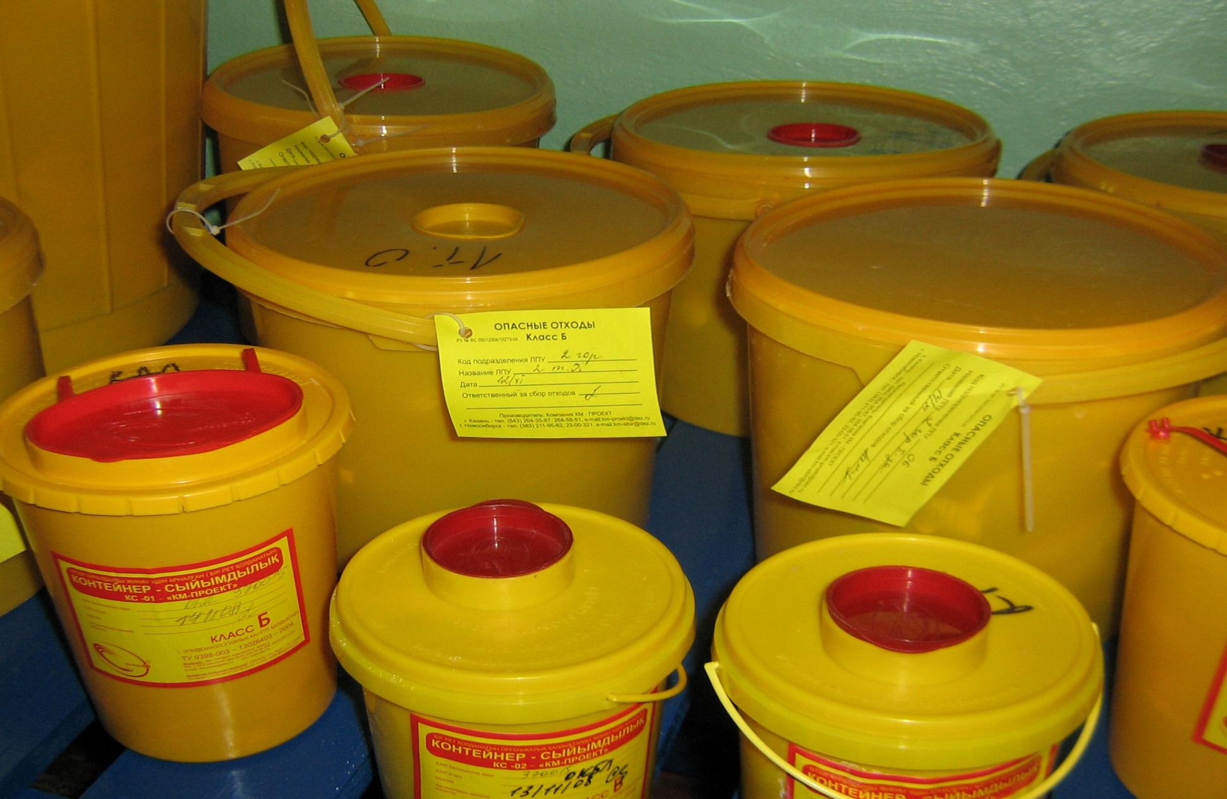
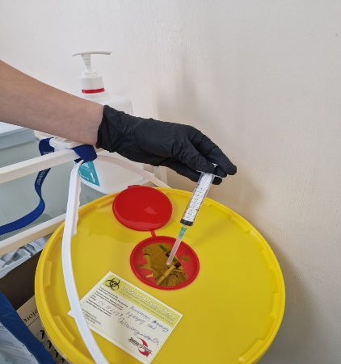
Риски связанные с обращением МО
Риски, связанные с острыми предметами
По оценкам, в мире ежегодно производится 16 миллиардов инъекций. Не все иглы и шприцы надлежащим образом удаляются, что создает риск травм и инфекций, а также возможности для повторного использования.
Количество инъекций контаминированными иглами и шприцами в странах с низким и средним уровнем дохода в последние годы значительно сократилось, отчасти в результате усилий по сокращению повторного использования инъекционных устройств. Несмотря на этот прогресс, в 2010 году небезопасные инъекции продолжали быть причиной 33 800 новых инфекций ВИЧ, 1,7 миллиона инфекций гепатита В и 315 000 инфекций гепатита С¹ .
Человек, получающий травму иглой от инфицированного пациента, подвергается риску инфицирования ВГВ, ВГС и ВИЧ на уровне 30%, 1,8% и 0,3% соответственно.
Риски:
Работа без СИЗ
Утрамбовка мед отходов
Вручную разрушать или разрезать
Снимать вручную иглу со шприца после его использования
Надевать колпачок на иглу после инъекции
Помещать острый инструментарий в мягкую упаковку
Перемещать мусор из одной емкости в другую

Slide 13
Риски связанные с обращением МО
Воздействие на окружающую среду
Обработка и удаление медицинских отходов может создать риски для здоровья косвенно в результате высвобождения в окружающую среду патогенов или токсичных загрязнителей.
Вывоз необработанных медицинских отходов на мусорные свалки, в случае их ненадлежащего сооружения, может приводить к загрязнению питьевой воды, поверхностных и грунтовых вод.
Обработка медицинских отходов химическими дезинфицирующими веществами может приводить к выбросам химических веществ в окружающую среду в случае, если обращение, хранение и удаление этих веществ не осуществляется экологически обоснованными способами.
Сжигание отходов широко практикуется, но неправильное сжигание или сжигание несоответствующих материалов приводит к высвобождению в атмосферу загрязняющих веществ и образованию зольных остатков. Сжигаемые материалы, содержащие хлор или обрабатанные хлором, могут образовывать диоксины и фураны, которые являются канцерогенами для организма человека и связаны с целым рядом неблагоприятных последствий для здоровья. Сжигание тяжелых металлов или материалов с высоким содержанием металлов (в частности свинца, ртути и кадмия) может приводить к распространению токсичных металлов в окружающую среду.

Slide 14
Участник №2
Бекетова Е.А.– главная медицинская сестра ТОО «Private clinic Almaty» г.Алматы
Задание -разработать меры по предупреждению и снижению возможных рисков с использованием мультимодального подхода.

Slide 15
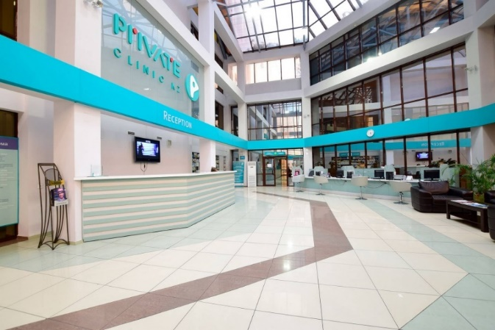
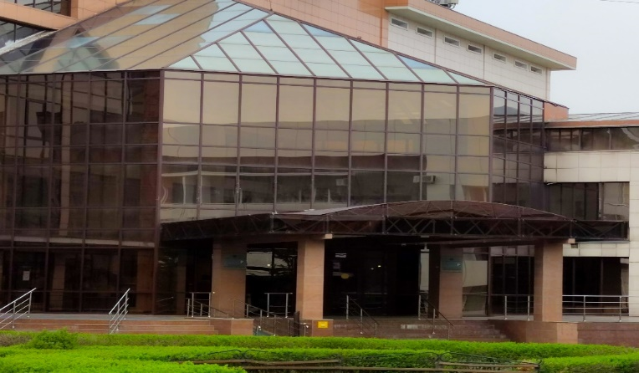
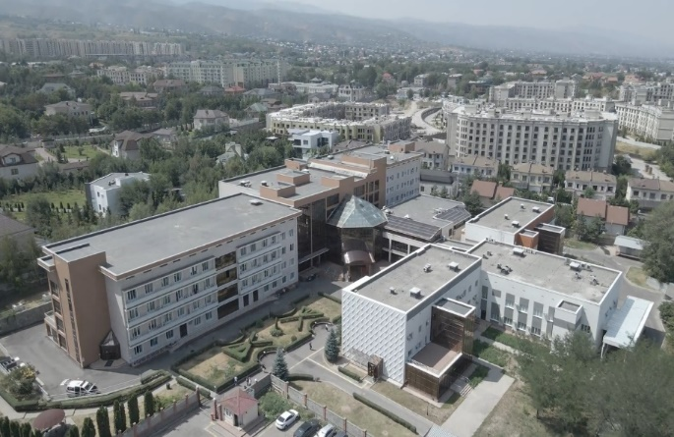
^{ТОО «Private clinic Almaty »/}
^{«Приват клиник Алматы».}
Отделение Кардиологии 8
Отделение нейрохирургии 13
Отделение Кардиореанимации 8
Отдел-е Сосудистой хирургии 10
Отделение Реабилитации 12
Отделение Микрохирургии 7
Отделение Маммологии 3
Отделение Эндоскопии 3
Дневной стационар 12
КОЕЧНЫЙ ФОНД КЛИНИКИ –148 КОЕК
Отделение общей хирургии 8
Отделение терапии 7
Отделение Уронефрологии 9
Отделение Гинекологии 8
Роддом 10
Отделение Ортопедии и Травматологии 9
Отделение Анестезиологии, реанимации и интенсивной терапии 7
Отделение ЭКО 6
Отделение Кардиохирургии 8

Slide 16
Понятие мультимодального подхода по профилактике инфекции и инфекционного контроля (ПИИК)
В соответствии с руководством ВОЗ мультимодальные стратегии являются одним из ключевых компонентов эффективных программ профилактики инфекции и инфекционного контроля (ПИИК).
Это подразумевает использование нескольких подходов (компонентов), которые в сочетании будут способствовать улучшению ПИИК
Мультимодальная стратегия включает несколько элементов (три и более, обычно 5), осуществляющих комплексным методом.

Slide 17
Снижения риска при обращении с медицинскими
отходами с использованием мультимодального подхода
1. Необходимая инфраструктура, достаточное обеспечение ЛПУ расходными материалами - ИМН (КБУ, пакеты для утилизации, перчатки одноразовые, маски, халаты одноразовые, СИЗ, клеенчатый фартук) дезинфекционных, антисептических, моющих средств, согласно (п. 197 приказа № ҚР ДСМ - 96/2020), наличие и соответствие комнат для временного хранения МО
2. Проведение обучения (инструктажи, тренинги на рабочем месте и т.п.) медицинского персонала на постоянной основе. Контроль обучения (чек листы, аттестации)
3. Мониторинг инфраструктуры, соблюдение процесса сбора, хранения и утилизации мед отходов – обратная связь с мед работниками по результатам мониторинга.
4. Коммуникация и напоминание. Памятки, постеры на рабочем месте, коммуникации
5. Безопасность и понимание проблемы. Руководители поддерживают правильную политику обращения с мед отходами

Slide 20
График инструктажа медперсонала

Slide 21
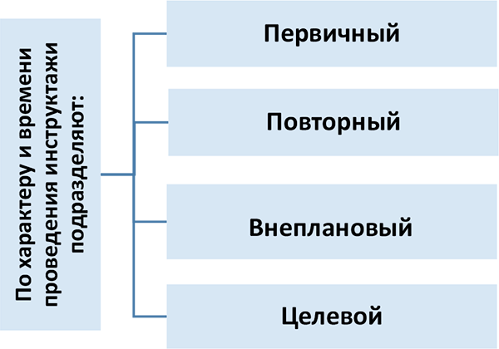
Журнал регистрации инструктажа по безопасности и охране труда на рабочем месте

Slide 22
Контроль обучения – обратная связь (чек листы, аттестации)

Slide 23
Контроль обучения – обратная связь (чек листы, аттестации)

Slide 25
Ответственные лица по медицинским отходам
№ | Должность | Ответственность | Сроки
1 | Главная медицинская сестра | 1) за безопасный сбор, хранение и транспортировку медотходов из отделений; 2) обеспечение соблюдения мер безопасного обращения с медотходами ответственными лицами | 1) 2) постоянно
2 | Сёстра-хозяйки структурных подразделений | 1) сбор, хранение и транспортировку медотходов из отделений; 2) проведение инструктажа по безопасной работе с медотходам с лицами, осуществляющими сбор и транспортировку (классы «Б», «В», «Г» - только сжигаемые); 3) обеспечение соблюдения мер безопасного обращения с медотходами ответственными лицами | постоянно 2) при приеме на работу, 1 раз в полугодие; 3) Постоянно
3 | Ответственное лицо по приему медотходов | 1) обеспечение правил приема, учета, хранения медотходов в комнате временного хранения и своевременную их транспортировку на утилизацию. 2) ведение количественного и качественного учета медотходов в электронном журнале утвержденной формы. 3) сбор данных и составление ежемесячного отчета в ГУ УОЗ за подписью врача эпидемиолога. 4) сохранность инвентаря в комнате временного хранения медотходов | постоянно 2) постоянно 3) ежемесячно 4) Постоянно
4 | Сотрудник ТОО, сотрудничающий с Клиникой (по согласованию) | организация сбора и вывоза твердых бытовых отходов (класс А). обеспечение соблюдения правил хранения и утилизации отходов, поглощающие и фильтрующие материалы | Постоянно
5 | Инженер БиОТ | обеспечение соблюдения правил приема, хранения и утилизации ртутьсодержащих отходов и отходов электронного оборудования (медотходов класса «Г») | при образовании отходов
6 | Служба инфекционного контроля | Оказывает теоретическую и практическую помощь структурным подразделениям при обращении с опасными материалами и отходами. Контроль за соблюдением правил безопасного обращения с медотходами. | Постоянно

Slide 28
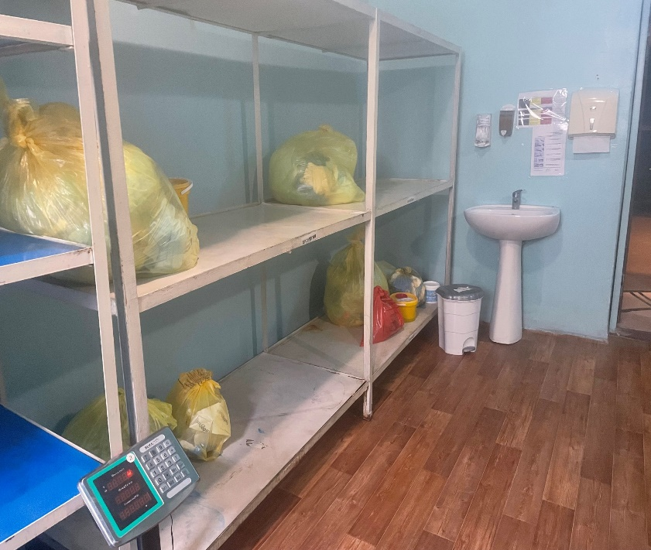
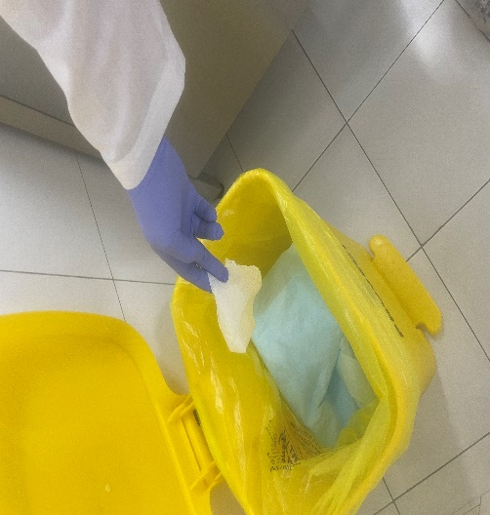
График выноса медотходов класса «Б», «В», «Г» Ежедневно: 9:00 – 10:00 16:30 – 17:00 График вывоза медотходов класса «Б», «В», «Г» из клиники еженедельно, во вторник и четверг. Примечание: * Медотходы класса «Б», «В», «Г» должны быть упакованы в пакеты желтого, красного, белого цвета и подписаны. График выноса твердых бытовых отходов класса «А» Ежедневно: c 7:00 до 8:30 с 13:00 до 15:00 с 17:00 до 19:00 График вывоза твердых бытовых отходов класса «А» с территории клиники во вторник, пятницу.

Slide 29
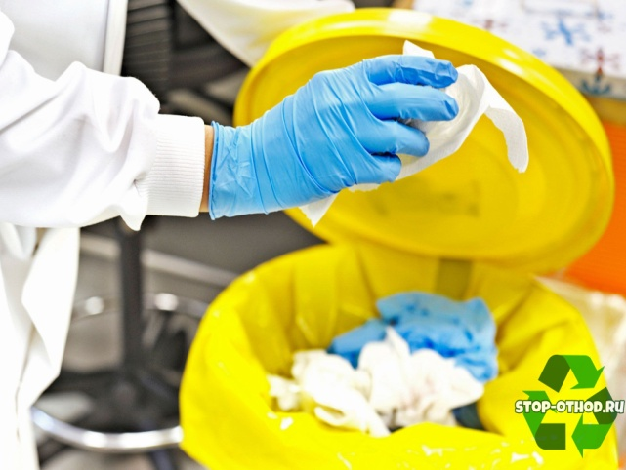

Slide 30
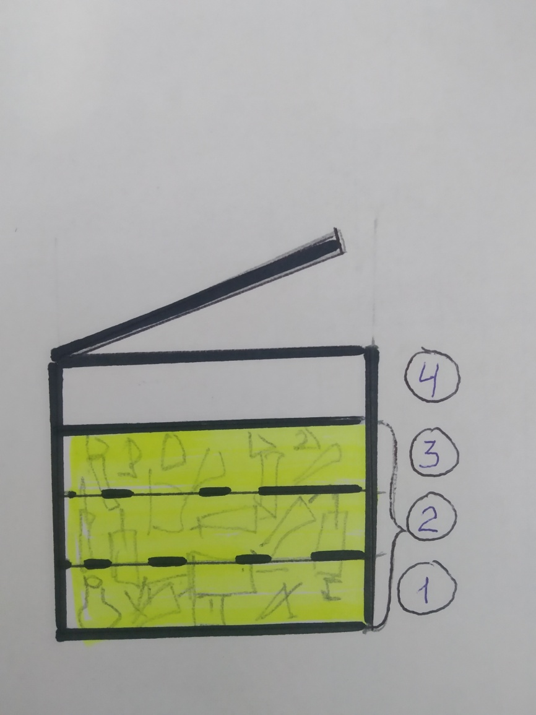

Slide 32
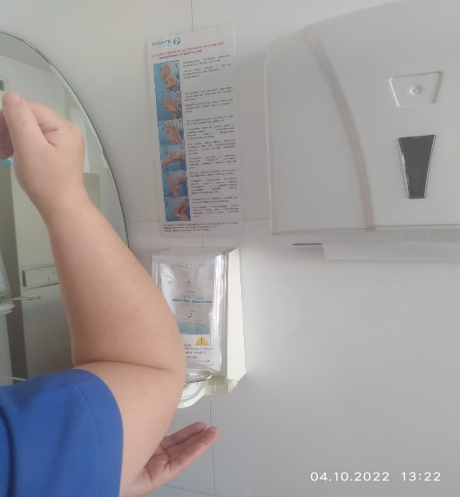

Slide 33
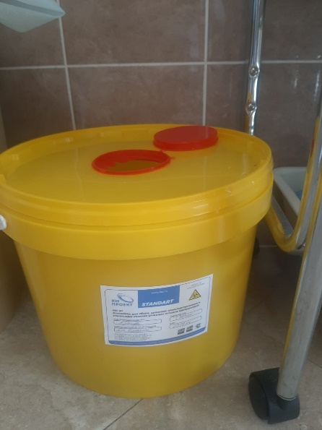
Безопасное использование и утилизация острых предметов
Аккуратно утилизируйте острые отходы
Вы несете ответственность за использованный предмет
Выкидывайте острые предметы в специально предназначенные контейнеры, не допускайте переполнения контейнеров
Выкидывайте острые предметы в контейнер в месте использования
Держитесь подальше от отверстий в контейнерах
Не переполняйте контейнеры для острых предметов
Для того, чтобы убрать неправильно выброшенную иглу/шприц:
Оденьте хозяйственные перчатки
Поднесите контейнер ближе к валяющейся игле/шприцу
НИКОГДА не одевайте колпачок на иглу, даже если колпачок лежит рядом
Осторожно перенесите иглу в контейнер
Сообщите старшему по отделению

Slide 35
Участник №3
Бейсенова А.К. - главная медицинская сестра ГКП на ПХВ «Городская многопрофильная больница УЗ Акимата Жамбыльской области»
Задание - составить единую Стандартную операционную процедуру (СОП) «Безопасное обращение с медицинскими отходами».

Slide 36
ГКП на ПХВ «ГМБ» УЗО Жамбылской области | Стандартная операционная процедура
Название СОП | Безопасное обращение медицинским отходом
Разработчики: 1.Врач эпидемиолог Умарова Д.Б. ________ | «Утверждаю» Главный врач ГКП на ПХВ "Городская многопрофильная больница" - Абильдаев Н.Ш. __________ | Приказ № 451 ө
 | Дата утверждения: | 19.09.2022г
2. Главная медсестра Бейсенова А.К. ________ | «Согласовано» Заместитель главного врача по ВА - Бекебаева А.К. _________ | 19.09.2022г
 | Дата согласования: | 19.09.2022г
 | Ответственный за исполнение: Врач эпидемиолог Гл медсестра Медицинские сестры
 | Введен в действие: | 19.09.2022г
 | Сотрудник, отвечающий за выполнение процедуры: | Медицинские сестры

Slide 37
СОП Безопасное обращение с медицинскими отходами
Цель: Профилактика инфицирования и загрязнения персонала, пациентов, объектов окружающей среды Медицинской организации.
Область применения: все структурные подразделения Медицинской организации.
Ответственность: средний и младший медицинский персонал, уборщицы Медицинской организации.
Определение:
Медицинские отходы – это отходы, образовавшиеся в ходе деятельности организаций здравоохранения, включают в себя широкий спектр материалов: использованные иглы и шприцы, загрязненную одежду, диагностические образцы, кровь, химические, фармацевтические и радиоактивные материалы, а также медицинские приборы.
Медицинские отходы организации (далее – отходы) по степени опасности подразделяются на пять классов:
класс А - неопасные, подобные твердым бытовым отходам;
класс Б - эпидемиологически опасные отходы;
класс В - чрезвычайно эпидемиологически опасные отходы;
класс Г - токсикологически опасные отходы;
класс Д - радиоактивные отходы.

Slide 38
СОП Безопасное обращение с медицинскими отходами
Медицинские отходы класса «А»: неопасные отходы – подобные твердым бытовым отходам, не имеющие контакта с биологическими жидкостями пациентов, инфекционными больными (канцелярские принадлежности, упаковка, мебель, инвентарь, потерявшие потребительские свойства, мусор от уборки территории, пищевые отходы центральных пищеблоков, а также всех подразделений медицинской организации, осуществляющей медицинскую деятельность, кроме инфекционных, в том числе фтизиатрических).
Медицинские отходы класса «Б»: эпидемиологически опасные отходы – инфицированные и потенциально инфицированные отходы (материалы и инструменты, предметы, загрязненные кровью и другими биологическими жидкостями, патологоанатомические отходы, органические операционные отходы: органы, ткани, пищевые отходы из инфекционных отделений, отходы из микробиологических, клинико-диагностических лабораторий, фармацевтических, иммунобиологических производств, работающих с микроорганизмами 3-4 групп патогенности, биологические отходы вивариев, живые вакцины, непригодные к использованию).
Медицинские отходы класса «В»: чрезвычайно эпидемиологически опасные отходы – материалы, контактировавшие с больными инфекционными болезнями, которые могут привести к возникновению чрезвычайной ситуации в области санитарно-эпидемиологического благополучия населения и требуют проведения мероприятий по санитарной охране территории, отходы лабораторий, фармацевтических и иммунобиологических производств, работающих с микроорганизмами 1 - 2 групп патогенности, отходы лечебно-диагностических подразделений фтизиатрических стационаров, отходы от пациентов с анаэробной инфекцией, отходы микробиологических лабораторий, осуществляющих работу с возбудителями туберкулеза.

Slide 39
СОП Безопасное обращение с медицинскими отходами
Медицинские отходы класса «Г»: токсикологически опасные отходы – отходы (лекарственные, в том числе цитостатики, диагностические, дезинфицирующие средства) не подлежащие использованию, ртутьсодержащие предметы, приборы и оборудование, отходы сырья и продукции фармацевтических производств, отходы от эксплуатации оборудования, транспорта, систем оповещения).
Медицинские отходы класса «Д»: радиоактивные отходы – все виды отходов, в любом агрегатном состоянии, в которых содержание радионуклидов превышает допустимые уровни, установленные нормами радиационной безопасности.
В объектах здравоохранения обеспечивается:
1) сбор и обезвреживание отходов;
2) временное хранение отходов в контейнерах на территории (класс А) и в специально выделенных помещениях (классы Б, В, Г, Д);
3) транспортировка контейнеров к месту обезвреживания или уничтожения отходов.
Для сбора отходов используются одноразовые водонепроницаемые бумажные мешки, пакеты, металлические и пластиковые емкости, коробки для безопасного сбора и утилизации (далее – КБСУ), контейнеры.

Slide 40
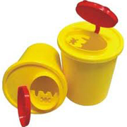
СОП Безопасное обращение с медицинскими отходами
Для каждого класса отходов мешки, пакеты для сбора должны иметь различную окраску; контейнеры и емкости маркируются. Пакеты и емкости для сбора отходов различных классов должны иметь свою окраcку:
класс «А» – черная окраска;
класс «Б» – желтая окраска;
класс «В» – красная окраска;
класс «Г» – белая окраска;
класс «Д» – маркируются знаком радиоактивной опасности.
Маркировка контейнеров, емкостей и пакетов для каждого класса должна совпадать. Металлические и пластиковые емкости, контейнеры для сбора отходов класса «Б» и «В» должны плотно закрываться.
КБСУ должны быть одноразового использования, изготовлены из плотного, не прокалываемого и водонепроницаемого материала, с клапаном-фиксатором, исключающим возможность рассыпания, выпадения медицинских отходов.
КБСУ заполняются не более чем на две трети объема и хранятся на месте заполнения не более суток.
Маркировка контейнеров, емкостей и пакетов для каждого класса должна совпадать. Металлические и пластиковые емкости, контейнеры для сбора отходов класса «Б» и «В» должны плотно закрываться.
КБСУ должны быть одноразового использования, изготовлены из плотного, не прокалываемого и водонепроницаемого материала, с клапаном-фиксатором, исключающим возможность рассыпания, выпадения медицинских отходов.
КБСУ заполняются не более чем на две трети объема и хранятся на месте заполнения не более суток.

Slide 41
СОП Безопасное обращение с медицинскими отходами
Ресурсы:
одноразовые водонепроницаемые бумажные мешки, пакеты, металлические и пластиковые емкости, КБСУ, контейнеры соответствующей окраской или маркировкой по классам отходов;
Средства индивидуальной защиты: перчатки, маски, колпаки
Кожный антисептик для обработки рук.
Документирование:
Журнал ежедневного учета медицинских отходов (в комнате временного хранения медицинских отходов);
Стикеры на пакеты и контейнеры классов «А», «Б» и «В».
Описание Правил
Общие требования:
Не допускается:
1) смешивать отходы различных классов на стадиях их сбора, обезвреживания, хранения и транспортировки;
2) устанавливать емкости рядом с электронагревательными приборами;
3) утрамбовывать отходы руками;
4) осуществлять сбор отходов без перчаток.
5) Отходы класса «А», «Б», хранятся по месту образования не более одних суток, в контейнерах на специальных площадках или в помещениях для временного хранения емкостей с отходами не более трех суток.

Slide 42
СОП Безопасное обращение с медицинскими отходами
Слив жидких медицинских отходов без обезвреживания в канализационную сеть, не допускается.
Для временного хранения отходов класса «Б», в организации выделено помещение, расположенное в 0-этаже - «комната временного хранения медицинских отходов».
Персонал обеспечивается комплектами спецодежды и средствами индивидуальной защиты (перчатки, маски, колпаки).
Процедуры по сбору и утилизации отходов:
Отходы класса «А»
Медицинские отходы класса А из мест образования направляются в контейнер, расположенный на территории организации и вывозятся субъектом, занимающимся сбором, удалением, сортировкой, обезвреживанием, утилизацией и переработкой бытовых и медицинских отходов.
В отделении по мере заполнения емкостей, а также ко времени сдачи отходов согласно графику, младшим медицинским персоналом проводится сбор отходов с завязыванием мешков, пакетов (дата). Все транспортируется в контейнер, расположенный на территории организации.
При выносе отходов младший медицинский персонал обязан переобуваться!

Slide 43
СОП Безопасное обращение с медицинскими отходами
Отходы класса «Б» и «В»
Сбор отходов проводится средним медицинским персоналом в перчатках, с завязыванием мешков, пакетов, плотно закрываются крышки КБСУ с маркировкой (дата, время, структурное подразделение, Ф.И.О медсестры). Транспортировка отходов осуществляется младшим медицинским персоналом в перчатках. При сдаче отходы взвешиваются и осторожно укладываются в комнате временного хранения. После сдачи отходов персонал должен снять перчатки и утилизировать в контейнер класса «Б». Обработать руки согласно правилам гигиены рук Медицинской организации.
Сдача отходов в комнату временного хранения производится круглосуточно или по графику. При этом необходимо произвести регистрацию в журнале ежедневного учета медицинских отходов. Утилизация медицинских отходов данных классов производится на основании договора сторонней организацией не реже чем, каждые 72 часа
.
Отходы класса «Г» образуются в диагностических, химиотерапевтических, патологоанатомических отделениях, фармацевтических цехах, аптеках, складах, химических лабораториях. Использованные люминесцентные лампы, ртутьсодержащие приборы и оборудование собираются в плотно закрывающиеся емкости. После заполнения емкости плотно закрываются и хранятся во вспомогательных помещениях. Уничтожение отходов класса Г проводится в соответствии с классом их опасности. Слив жидких растворов в канализацию допускается при условии, если растворы не оказывают разрушающего действия на материалы труб и элементы сооружений канализации.

Slide 44
СОП Безопасное обращение с медицинскими отходами
Отходы класса «Д» образуются в диагностических лабораториях (отделениях), радиоизотопных лабораториях, рентгеновских кабинетах. Отходы, имеющие короткий жизненный цикл (твердая, жидкая и газообразная формы) допускается хранить в соответствующих хранилищах до их распада, с последующим вывозом на полигоны ТБО. Радиоактивные «долгоживущие» отходы направляются для захоронения на специальные полигоны (могильники).
Транспортировка всех отходов должна быть безопасной для персонала и окружающей среды и осуществляться специально обученным персоналом.
Дезинфекция контейнеров для сбора отходов классов «А», «Б» и «В», кузовов автотранспортного средства проводится один раз в неделю и по мере загрязнения в местах разгрузки объектом, занимающимся сбором, удалением, сортировкой, обезвреживанием, утилизацией и переработкой бытовых и медицинских отходов.
Помещение временного хранения, использованный инвентарь и оборудование после вывоза отходов дезинфицируются.
Ссылки:
Приказ Министра здравоохранения Республики Казахстан от 11 август 2017 года № 96 «Об утверждении Санитарных правил «Санитарно-эпидемиологические требования к объектам здравоохранения»;
Приказ Министра национальной экономики Республики Казахстан от 23 апреля 2018 года № 187 «Об утверждении Санитарных правил «Санитарно-эпидемиологические требования к сбору, использованию, применению, обезвреживанию, транспортировке, хранению и захоронению отходов производства и потребления»;
Правила гигиены рук Медицинской организации.

Slide 45
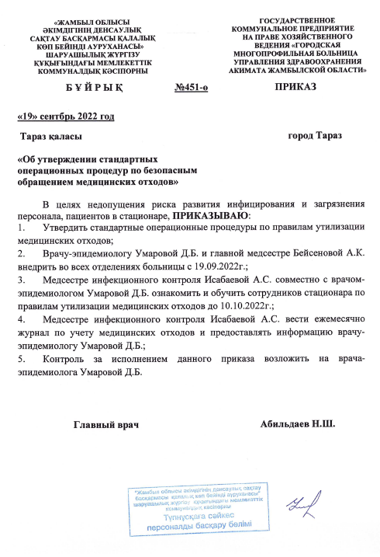
СОП Безопасное обращение с медицинскими отходами

Slide 46
Спасибо за внимание!
Адрес:
010000, Республика Казахстан, город Нур-Султан,
ул. Ауэзова 8, БЦ «Азия» 8 этаж
Телефон: +7 (7172) 95-41-05 — приемная (секретарь)
Электронная почта:
secretariat@hls.kz , сайт: https://hls.kz/

